Slide 1
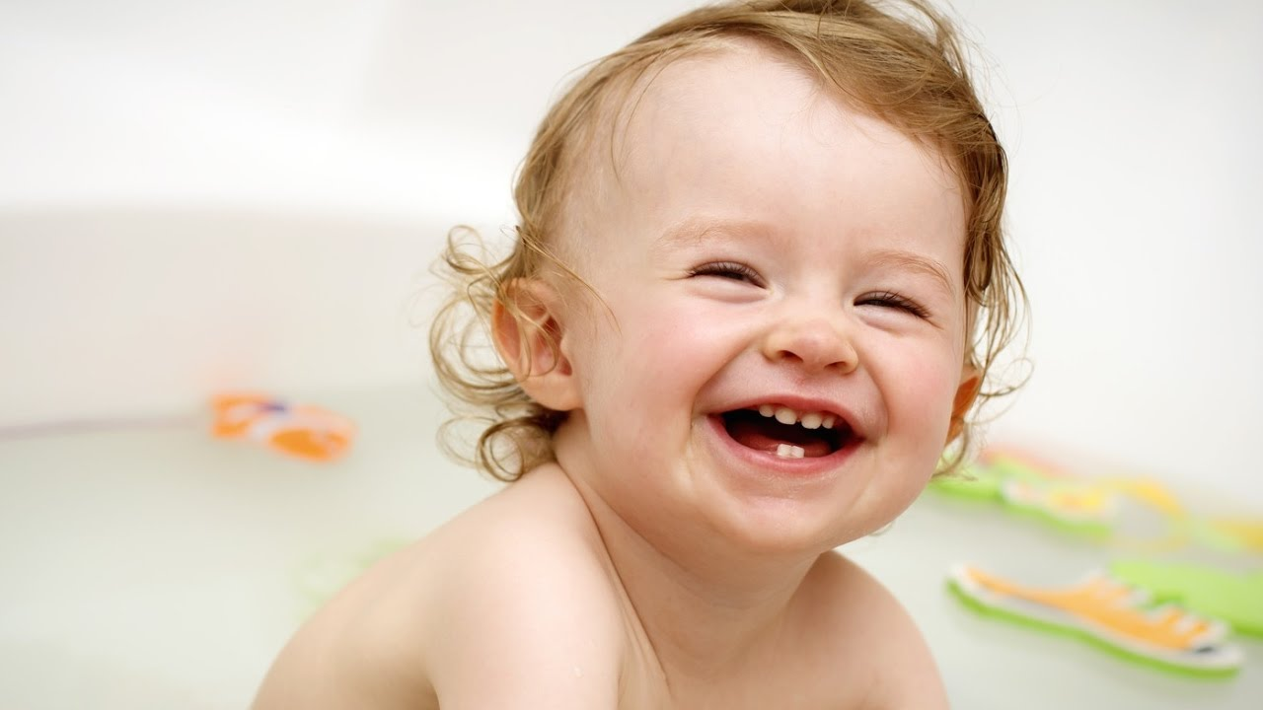
WELCOME

Slide 2
পরিচিতি
নামঃমোছাঃমাকছুদা বেগম
প্রভাষক (মনোবিজ্ঞান)
সাঘাটা পাইলট বালিকা উচ্চ বিদ্যালয় ও কলেজ
সাঘাটা,গাইবান্ধা।
বিষয়ঃমনোবিজ্ঞান
শ্রেনীঃএকাদশ
অধ্যায়:
সময়ঃ৪৫মিনিট
তারিখঃ১৪/০৪/২০২০ইং

Slide 4
আজকের পাঠের বিষয়
প্রেষণা ও আবেগ

Slide 5
শিখনফল
এই পাঠ শেষে শিক্ষার্থীরা-----
১)আবেগের সংজ্ঞা কী তা বলতে পারবে,
২)আবেগকালীন শারীরিক পরিবর্তনসমূহ ব্যাখ্যা করতে পারবে,
৩)আবেগ নিয়ন্ত্রনের কৌশলগুলো বর্ননা করতে পারবে।

Slide 6
আবেগ
আবেগের ইংরেজী প্রতিশব্দ Emotion.
আবেগ হলো উদ্দীপকের দ্বারা সৃষ্ট প্রাণীর মধ্যকার এক ধরনের আলোড়ন
যা তার অনুভূতি , আচরন ও শারীরিক পরিবর্তনের মাধ্যমে প্রকাশ পায়।

Slide 7
আবেগ ও অনুভূতি

Slide 8
আবেগ ও অনুভূতির মধ্যকার পার্থক্যঃ
আবেগ হলো একটি মনোদৈহিক অবস্থা
অনুভূতি হলো একটি গভীর মানসিক প্রক্রিয়া।

Slide 9
একক কাজ
১)অনুভূতির সংজ্ঞা লিখ।

Slide 10
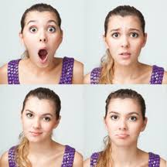
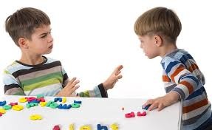
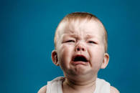
আবেগীয় বিকাশ
রাগ, ভয়, হাসি, কান্না আবেগের বহিঃপ্রকাশ

Slide 11
আবেগ ও অনুভূতির পার্থক্য
আবেগের দৈহিক প্রকাশ ঘটে
অনুভূতির বাহ্যিক প্রকাশ ঘটেনা।

Slide 12
ছবিতে আবেগের কোন ধরনের বহিঃপ্রকাশ ঘটেছে?

Slide 13
আবেগের একটি বিশেষ দিক হলো
এর নিয়ন্ত্রন

Slide 14
ছবিতে কিসের বহিঃপ্রকাশ ঘটেছে?
আবেগ নিয়ন্ত্রনের কতগুলো
কৌশল রয়েছে

Slide 15
জোড়ায় কাজ
১)আবেগ ও অনুভূতির পার্থক্য লিখ।
২)আবেগ কিভাবে নিয়ন্ত্রন করে?ব্যাখ্যা করো।

Slide 16
আবেগ নিয়ন্ত্রনের কৌশল
১)পারিবারিক মিথস্ক্রিয়া
২)নিকট আত্নীয়ের সাথে মত বিনিময়
৩)আত্ন সংযমী হওয়ার অনুশীলন
৪)নিজকে প্রত্যাহার
৫)সেবামূলক কাজে জড়িত হওয়া
৬)আদর্শ ব্যক্তিকে অনুকরন
৭)পরিপক্কতা ইত্যাদি।

Slide 17
ছবির সাহায্যে আবেগীয় পরিস্থিতি বিশ্লেষন কর।

Slide 18
দলগত কাজ
১)আবেগকালীন শারীরিক পরিবর্তনসমূহ যুক্তি সহকারে বুঝিয়ে লিখ।

Slide 19
মূল্যায়ণ
১)আবেগ কাকে বলে?
২)পরিপক্কতা কী?

Slide 20
বাড়ির কাজঃ

Slide 21
ধন্যবাদ সবাইকে

